Slide 1
网站变更监控自动报告
东方财富-首页
2026-04-20 19:51:53

Slide 2
分析结论
1. **近期活跃度集中**：过去7天内仅4月20日有6次变更，表明近期活动集中在单日，整体节奏较为集中。
2. **热门内容明确**：近30天最常变更的记录为“东方财富移动客户端及产品介绍”（4次），显示该主题是近期内容更新的重点方向。
3. **整体变更量有限**：总变更次数为6次，且近30天仅2条记录被多次修改，说明整体内容更新频率较低，可能处于稳定或低维护阶段。

Slide 3

source_41_20260420_195153_trend.png

Slide 4

source_41_20260420_195153_cumulative.png

Slide 5
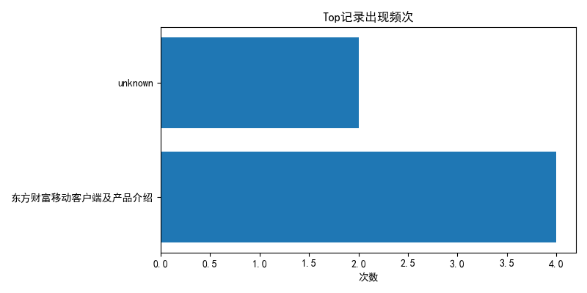
source_41_20260420_195153_top.png

